Slide 1
IoT
Internet of Things
(Διαδίκτυο των πραγμάτων) πάνω από δίκτυα κινητών επικοινωνιών.
Νεκταριοσ δεληγιαννακης 1115201200030
Εθνικο και καποδιστριακο πανεπιστημιο αθηνων
Κινητες και προσωπικες επικοινωνιες

Slide 2
Παρουσίαση του IoT
Ιστορική αναδρομή στη γέννηση του internet of things
Ορισμός (Τι είναι ? Τι σημαίνει ? Ένα παράδειγμα ?)
Πιο σύνθετα παραδείγματα
Η τεχνολογία του IoT
Λογισμικό, Υλικό και λοιπές υποδομές, Δεδομένα
Κινητικότητα ΙοΤ
Τελικό Αποτέλεσμα
Ανησυχίες φιλοσοφικής φύσεως....

Slide 3
Μερικά σημαντικά ιστορικά συμβάντα.....
τηλέγραφος 1832: Ένας ηλεκτρομαγνητικός τηλέγραφος δημιουργήθηκε από τον Βαρόνου Schilling στη Ρωσία, και το 1833 ο Carl Friedrich Gauss και Wilhelm Weber εφεύρήσκουν το δικό τους κώδικα επικοινωνίας σε απόσταση 1200 m στη πόλη Göttingen της Γερμανίας.
1969: Arpanet. Ο οργανισμός Advanced Research Projects δικτύου (ARPANET) ήταν ένα πρώιμο δίκτυο μεταγωγής πακέτων και το πρώτο δίκτυο για την εφαρμογή του πρωτοκόλλου TCP / IP. Και οι δύο τεχνολογίες έγιναν η τεχνική βάση του Διαδικτύου.
1989: Tim Berners-Lee προτείνει το γνωστό μας World Wide Web.
1994: Steve Mann δοκιμάζει την εφαρμογή του WearCam χωρίς όμως ιδιαίτερη επιτυχία. Ήταν όμως η πρώτη πετυχημένη έρευνα για το IoT όπως θα δούμε. http://wearcam.org/myview.html

Slide 4
Ιστορικές ρήσεις.....
1926: Nikola Tesla σε ένα άρθρο στο περιοδικό Colliers : "...Όταν ασύρματη επικοινωνια εφαρμοστεί απόλυτα, όλη η γη θα μετατραπεί σε ένα τεράστιο εγκέφαλο, όλα τα πράγματα θα είναι διασυνδεδεμένα σωματίδια του όλου..."
1950: Alan Turing στο άρθρο του Computing Machinery and Intelligence Oxford Mind ανέφερε για πρώτη φορά την έννοια της μηχανικής μάθησης και της συλλογής πληροφορίας έννοιες στενά σχετιζόμενες με τη δικτύωση πραγμάτων.
1997: Paul Saffo's προφητικό άρθρο "Sensors: The Next Wave of Infotech Innovation".
1999 - Μια μεγάλη χρονιά για το IoT και το MIT Το Διαδίκτυο των Πραγμάτων όρος που επινοήθηκε από τον Kevin Ashton εκτελεστικό διευθυντή του Auto-ID Center.

Slide 5
Ορισμός του Internet of Things
Όλα τα προηγούμενα μας βοηθούν να κατανοήσουμε τους παρεμφερείς ορισμούς του internet of things, αφού μας εισάγουν στη λογική του....
Το Διαδίκτυο των πραγμάτων είναι η διαδικτύωση φυσικών συσκευών, οχημάτων, κτιρίων και άλλων αντικείμενων, ενσωματωμένων με ηλεκτρονικά συστήματα, λογισμικό, αισθητήρες, και συνδεσιμότητα δικτύου που επιτρέπουν σε αυτά τα αντικείμενα να συλλέγουν και ανταλλάσουν δεδομένα.(ορισμός wikipedia)
Παράδειγμα: Ένα αυτορυθμιζόμενο ρολόι στο φούρνο μας που βοηθά να είναι έτοιμο και καλά ψημένο το φαγητο...
....αλλά όχι και καμμένο αν ξεχαστούμε!

Slide 6
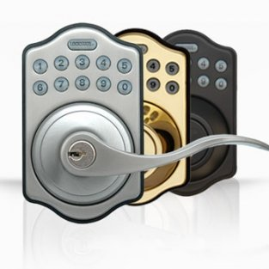
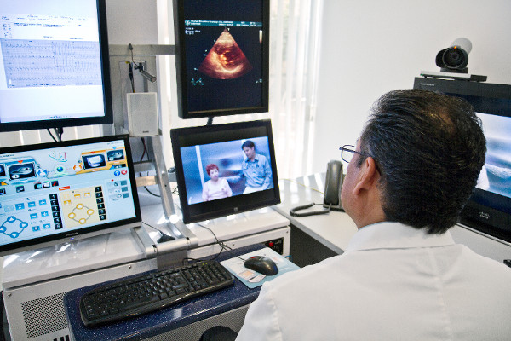
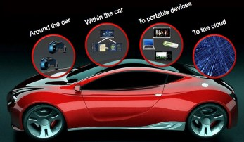
Πράξη του ορισμού
  Έξυπνες κλειδαριές
  Θερμοστάτες (για οικιακή θέρμανση)
  Αυτόνομοι ρυθμιστές κλιματισμού
  Γενικότερα αισθητήρες για οικιακή χρήση π.χ. συσκευή
    Ανίχνευσης κλάματος μωρού και ενημέρωση της μητέρας του κτλπ.
  Αισθητήρες για ιατρική χρήση (κάμερες ενδοσκόπισης, μετρητές διαφόρων ουσιών κτλπ.
  Αυτόματα συστήματα
  πλοήγησης δίκυκλων, αυτοκινήτων κτλπ.
  …..Ίσως πιο απλά σε όλα τα πράγματα που χρησιμοποιούμε στη καθημερινότητά μας μπορούμε να εφαρμόσουμε το IoT.....

Slide 7
Υλοποίηση του IoT
Το internet of things εμπεριέχει τα εξής :
Λογισμικό
Υλικό (η πιο απλά τις συσκευές)
Συλλογή Δεδομένων και
Διαχείρηση Δεδομένων
Κάθε ένα από τα παραπάνω αποτελεί ένα ολόκληρο κλάδο στην επιστήμη της τεχνολογίας ή της πληροφορικής γενικότερα....

Slide 8
Λογισμικό (Software)
Στο IoT οι μηχανικοί λογισμικού απαντούν στα ερώτηματα.
  Ποιό η ποιά πρόβλημα/τα θέλω να λύσω ?
  Για ποιούς δίνω λύση ? (π.χ. σε γιατρούς ή οικογενειάρχες)
  Με ποιό κριτήριο θα κρατάω δεδομένα ?
  Σε ποιές ερωτήσεις θα απαντώ ?
  Παράδειγμα:
  Θέλω να επιλύσω το πρόβλημα του άψητου ή καμμένου φαγητού
  Απευθύνομε σε μια νοικοκυρά που εκτός απο το μαγείρεμα έχει και άλλες επείγουσες δουλειές.
  Η νοικοκυρά θα με ενημερώνει (τον αισθητήρα) για το κύριο υλικό (πατάτες, κρέας κτλπ και θα μου δίνει ένα χρονικό όριο). Μετρώντας θερμοκρασία υγρασία κ.α. θα αποφαίνομαι αν πρέπει να σβήσω το φούρνο ή όχι.

Slide 9
Υλικό (Hardware)
Τι κυκλώματα, μικροελεγκτές και μικροεπεξεργαστές χρειάζομαι
για να υποστηρίξω τις απαιτήσεις του λογισμικού και άρα να υλοποιήσω τη λύση του προβλήματος.
Επιπλέον ορίζονται και οι δυνατότητες φορητότητας, εμβέλειας, ανάγκης συνδεσιμότητας κτλπ.
Για παράδειγμα ένας αισθητήρας που θα πρέπει να είναι φορητός, πρέπει να έχει αυτονομία σε ενέργεια, χώρο αποθήκευσης και συνδεσιμότητα. Όλα αυτά σημαίνουν επιπλέον μικροελεγκτές που θα συντονίζουν αυτές τις λειτουργίες.

Slide 10
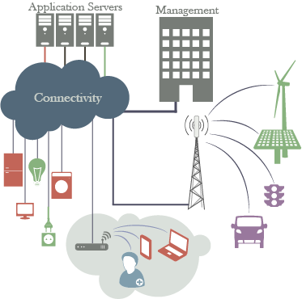
Δεδομένα (Data)
  Ένα από τα χαρακτηριστηκά του ΙοΤ είναι η πληθώρα δεδομένων που δημιουργείται.
  Είναι βασική λειτουργία η συλλογή δεδομένων (μετρήσεων, καταστάσεων, είσοδος από το χρήστη κτλπ.) η επιλογή κάποιων από αυτών με αλγοριθμικές μεθόδους και η αποστολή τους σε κάποιο κέντρο διαχείρησης δεδομένων η πιο απλά σε ένα cloud.
  Συχνά γίνεται και λήψη δεδομένων για λόγους συνάφειας, διορθώσεων επί των ήδη συγκεντρωμένων δεδομένων και γενικότερα μια αμφίδρομη απικοινωνία.
Νεκτάριος Δεληγιαννάκης
Νεκτάριος Δεληγιαννάκης

Slide 11
Κινητικότητα του IoT
Η ιδέα του internet of things δεν αλλάζει εξαιτίας της φορητότητας. Αντίθετα μάλιστα αποτελεί τον κυριότερο λόγω υπαρξής του.
Η κινητικότητα δεν απασχολεί τόσο τους μηχανικούς λογισμικού, όσο τους μηχανικούς υλικού και τους συντηρητές των συστημάτων διαχείρησης δεδομένων.
Αυτό είναι λογικό, αφού κινητικότητα σημαινει ελευθερία κινήσεων, όχι όμως πάντοτε και εργονομία χώρου, χαμηλή απαίτηση σε ενέργεια και ευκολία σε λήψη ή αποστολή δεδομένωνων.

Slide 12
Κίνηση στο ΙοΤ
  Όπως προαναφέραμε , η κινητικότητα στο internet of things, αν και αποτελεί το πιο συναρπαστικό στοιχείο του, εντούτοις είναι και το πιο δύσκολο στην υλοποίηση ειδικότερα στα εξής:
  Ενέργεια
  Εγκαθίδρυση επικοινωνίας με άλλα πράγματα (επιλογή καναλιού, σταθμού βάσης κτλπ.)
  Πρωτόκολα της ανωτέρω επικοινωνίας
  Ασφάλεια (αποφυγή υποκλοπών μέχρι και καταστροφών)
  Ας εξήγήσουμε λίγο τα παραπάνω.....

Slide 13
Κίνηση στο ΙοΤ
Ενέργεια
  Η ενέργεια, και συγκεκριμένα η ηλεκτρική αποτελεί τη κινητήριο δύμαμη του ΙοΤ.
  Όμως, η απαιτούμενη επικοινωνία (πλημμύρα λήψης/αποστολής πληροφοριών) απαιτεί πολύ ενέργεια.
  Επιπλέον η λειτουργία των πραγμάτων αυτών καθεαυτών μπορεί ήδη να λειτουργεί οριακά με τα υφιστάμενα επίπεδα ενέργειας που διατίθεντε.
  Στις κινητές επικοινωνίες αυτό σημαίνει είτε την κατασκευή ογκοδών μπαταριών ή το "κούρεμα" σε λειτουργίες ή ιδανικότερα σε ποιό έξυπνες εναλλακτικές.

Slide 14
Κίνηση στο ΙοΤ
Εγκαθίδρυση επικοινωνίας
  Σκοπός του ΙοΤ είναι να επικοινωνούν τα πράγματα μεταξύ τους.
  Για να επιτευχθεί αυτό πρέπει να υλοποιηθούν υποδομές όπως να:
  Αναπτυχθούν κατάλληλοι πομποί και δέκτες (hardware)
  Να σχεδιαστούν τα κανάλια και οι "διαιτητές" τους (π.χ. στα κινητά τηλέφωνα, κανάλι είναι ο αέρας και διατητές οι διάφοροι σταθμοί βάσεις οι οποίοι αναμεταδίδουν τη πληροφορία, γνωρίζουν επιπλέον τις ιδιαιτερότητες του καναλιού)

Slide 15
Κίνηση στο ΙοΤ
Πρωτόκολα επικοινωνίας(1)
  Τα πρωτόκολα επικοινωνίας όπως τα γνωρίζουμε καθορίζουν επακριβώς πως θα επικοινωνούν οι συσκευές (υπολογιστές, κινητά τηλέφωνα κτλπ.) με το ιντερνετ στα διάφορα επίπεδα του διαδικτύου (επίπεδο εφαρμογής, δικτύου, φυσικό επίπεδο κ.α.)
  Στο ΙοΤ έχουν χρησιμοποιηθεί ιδιαίτερα τα ήδη γνωστά πρωτόκολα. Επειδή όμως τα περισσότερα δημιουργήθηκαν για την επικοινωνία μεταξύ η/υ και εξυπηρετητή(server) φαίνεται ότι δεν ενδύκνεινται για το IoT.

Slide 16
Κίνηση στο ΙοΤ
Πρωτόκολα επικοινωνίας(2)
  Έτσι υπάρχει η ανάγκη για σχεδιασμό νέων πρωτοκολων.
  Αυτό θα συνεισφέρει και στα παρακάτω:
  Ανάπτυξη τέτοιου πρωτοκολου που να μην "σπαταλά" ενέργεια σε άσκοπα μηνύματα (πχ πιο άμμεσο handshake μεταξύ των συσκευώ ή μεταξύ συσκευής και cloud-server)
  Ενίσχυση της ασφάλειας από την ήδη υπάρχουσα εμπειρία (που είναι μεγάλη!) ώστε να πάψει να είναι ευάλωτο το ΙοΤ. Επιπλέον ίσως να γίνει και πιο ιδιωτικό...

Slide 17
Κίνηση στο ΙοΤ
Ασφάλεια
  Αναφερθήκαμε σε αυτήν, στα πρωτοκολα επικοινωνίας.
  Επιπλέον, όταν λ.χ. σχεδιάζουμε ένα "αυτόνομο" αυτοκίνητο με σύνδεση στο ΙοΤ, δηλαδή αυτόματη οδήγηση, επικοινωνία με τα άλλα οχήματα κτλπ πρέπει να διασφαλίζεται η ασφάλεια του χρήστη και του συστήματος.
  Από μια δυσλειτουργία μέχρι μια "κακόβουλη" επίθεση στα συστήματα, μπορούν να στοιχίσουν πολύ....
  (Αν δε μας πιστεύετε youtube : Hacking a Car with an Ex-NSA Hacker: CYBERWAR

Slide 18
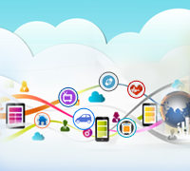
Τελικό αποτέλεσμα
Τεράστια ποσά αλλά και ανθρώπινο δυναμικό δουλεύουν πυρετωδώς, ώστε να μπορέσουν να δημιουργήσουν νέες μεθόδους αποθήκευσης, διαχείρησης και διανομής της πληροφορίας. Αυτή είναι και η ουσία του ΙοΤ : η επικοινωνία και ανθρώπων και πραγμάτων μεταξύ τους.
Μερικές νέες τεχνολογίες είναι το Hadoop (Apache), cluster computing και in-memmory computing.
Γενικά, ακόμη και αν το ΙοΤ δεν πετύχει, όπως το ονειρευόμαστε, τα ερευνητικά αποτελέσματα και η αποκτηθείσα τεχνογνωσία είναι ανεκτίμητη.

Slide 19
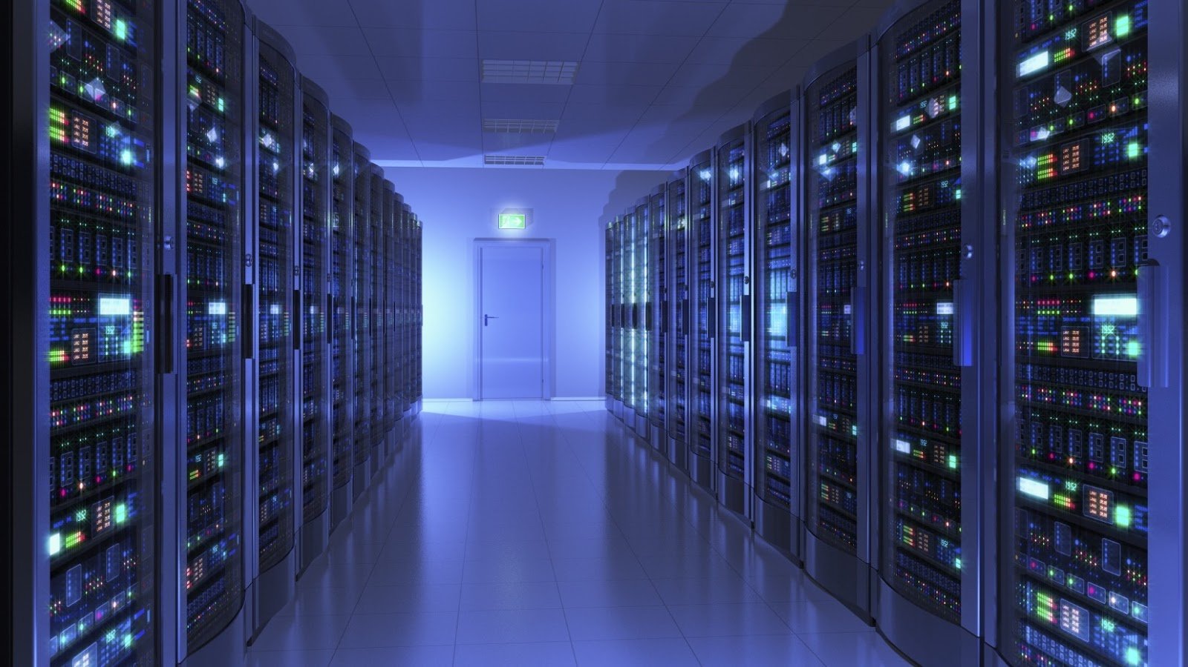
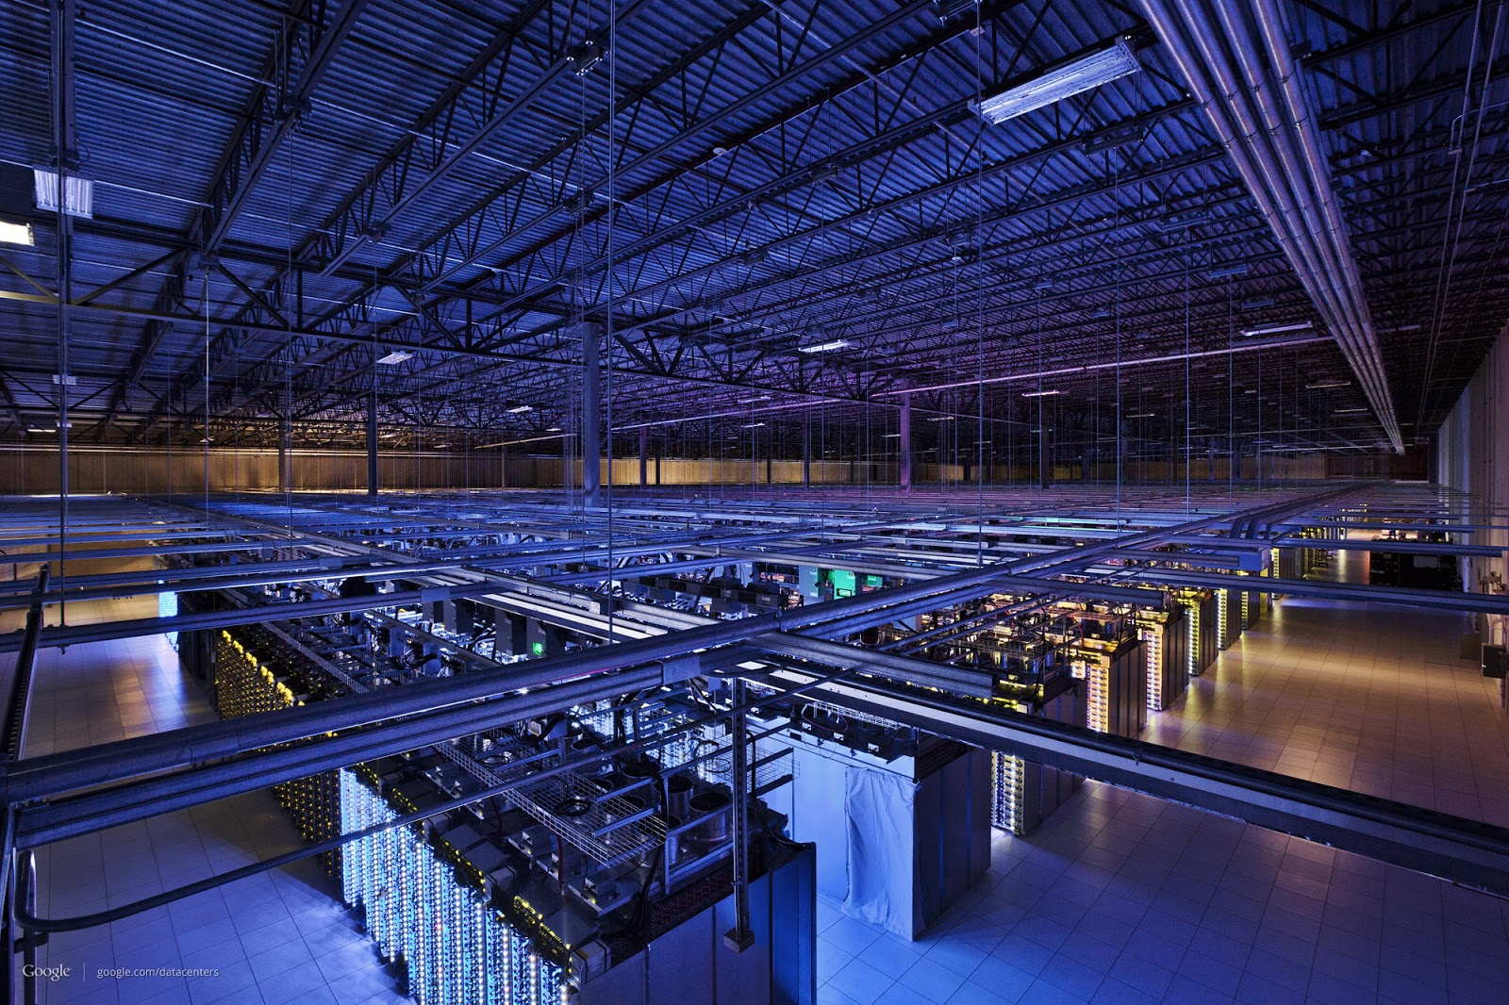
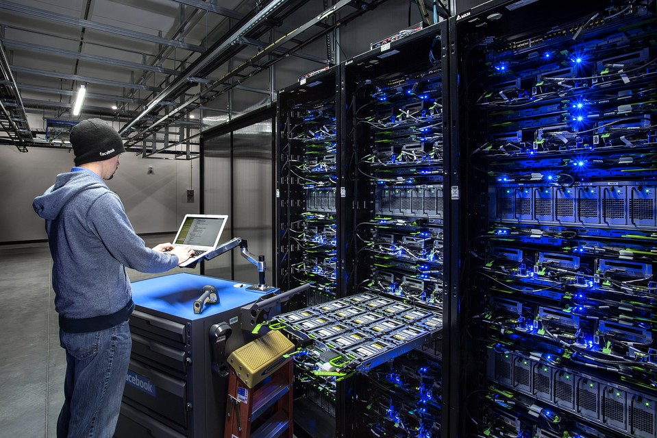
Τελικό αποτέλεσμα
Επιπλέον εταιρείες και εργαλεία όπως η Cisco Systems, AT&T, Bosch, Google, Amazon Web Services, Kinesis, DynamoDB και άλλες πολλές προτείνουν λύσεις και παρουσιάζουν συνεχώς νέα προιόντα.
Ταυτόχρονα επεκτείνεται με εκθετικούς ρυθμούς η γεωγραφική έκταση τών data centers.

Slide 20
Τελικό αποτέλεσμα
Αβεβαιότητα για το μέλλον....
Παρά την όλη εξέλιξη του ΙοΤ, ορισμένοι μελετητές και επιστήμονες δεν έχουν τη σιγουριά ότι το internet of things είναι κάτι που θα μπορέσει να εξελιχθεί πολύ περισσότερο.
Η έλλειψη καταρτισμένου ανθρώπινου δυναμικού στα χαμηλότερα επίπεδα ιεραρχίας σχεδιασμού των συστημάτων, δηλαδή στο φυσικό επίπεδο (hardware) σε σχέση με την πληθώρα προγραμματιστών σε γλώσσες υψηλού επιπέδου, αποτελεί μεγάλο κίνδυνο.

Slide 21
Τελικό αποτέλεσμα
Αβεβαιότητα για το μέλλον....
Χαρακτηριστικό παράδειγμα είναι η συχνή άγνοια ενός προγραμματιστή για το πως "λειτουργούν" κατώτερα επίπεδα.
Παράδειγμα, σπάνια είναι απολύτως ξεκάθαρο για έναν προγραμματιστή που χρησιμοποιεί Java, να γνωρίζει τις βιβλιοθήκες που χρησιμοποιεί η γλώσσα αυτή που είναι γραμμένες στη γλώσσα C(ή σε κάποια άλλη πιο χαμηλού επιπέδου).
Αν από την άλλη δεν γνωρίζει πως περίπου θα λειτουργήσει ένας μικρεπεξεργαστής, μπορεί να τον υπερφορτώση με δυνατότητες που θα χρειαστού πολλούς πόρους.

Slide 22
Τελικό αποτέλεσμα
Αβεβαιότητα για το μέλλον....
Ιδιαίτερα για την κινητικότητα του Διαδικτύου των Πραγμάτων, επιβάλεται ο επανασχεδιασμός μικρο-κυκλωμάτων, πρωτοκόλλων επικοινωνίας και οτιδήποτε ενδεχομένως να μην χρησιμοποιούν βέλτιστα πόρους (μνήμη, μπαταρία κτλπ.)
Είναι χαρακτηριστικό, ότι τα προηγούμενα χρόνια, το να αναβαθμίσεις το λογισμικό του smart phone σου ενδεχομένως να το καθιστούσε πολύ πιο αργό και με λιγότερη αντοχή στη μπαταρία.
Αυτό συνέβαινε διότι το υλικό, δεν εξυπηρετούσε με βέλτιστο τρόπο τις νέες απαιτήσεις του λογισμικού. (αυτό βέβαια είχε και εμπορική σκοπιμότητα...)

Slide 23
Εν κατακλείδι....
Το ΙοΤ ή internet of things ή Διδίκτυο των Πραγμάτων αποτελείται από:
Τη λύση ενός μικρού ή μεγάλου προβλήματος και
Τις αντίστοιχες συσκευές που χρειάζονται για τη λύση αυτή
Η ανθρωπότητα ολόκληρη περιμένει να εισέλθει το ΙοΤ ακόμη περισσότερο στη ζωή του γιατί προσφέρει κάτι που ο άνρωπος θεωρεί πολύ σημαντικό : την ευκολία στη ζωή του...
Αν αυτή η ευκολία δεν μας καταστήσει πιο ανεύθυνους, τότε σίγουρα θα μας προσφέρει και θα μας μάθει πάρα πολλά.....
….και χωρίς να χρειάζεται να είμαστε καθιστοί!

Slide 24
IoT
Internet of Things
(Διαδίκτυο των πραγμάτων) πάνω από δίκτυα κινητών επικοινωνιών.
Νεκταριοσ δεληγιαννακης 1115201200030
Εθνικο και καποδιστριακο πανεπιστημιο αθηνων
Κινητες και προσωπικες επικοινωνιες

